Slide 1


Introducción a las Tecnologías 4.0
Módulo III - IoT
Daniel Estrada
Físico
Medellín, Mayo 2023

Slide 2
Contenido
Arduino - Característica avanzadas
Transmisión de los datos
Actividad práctica 3
Primera aproximación a las bases de datos
Actividad práctica 4
i/15
Daniel Estrada & Fabian Castaño | Introducción a las Tecnologías 4.0 ( IoT)

Slide 3
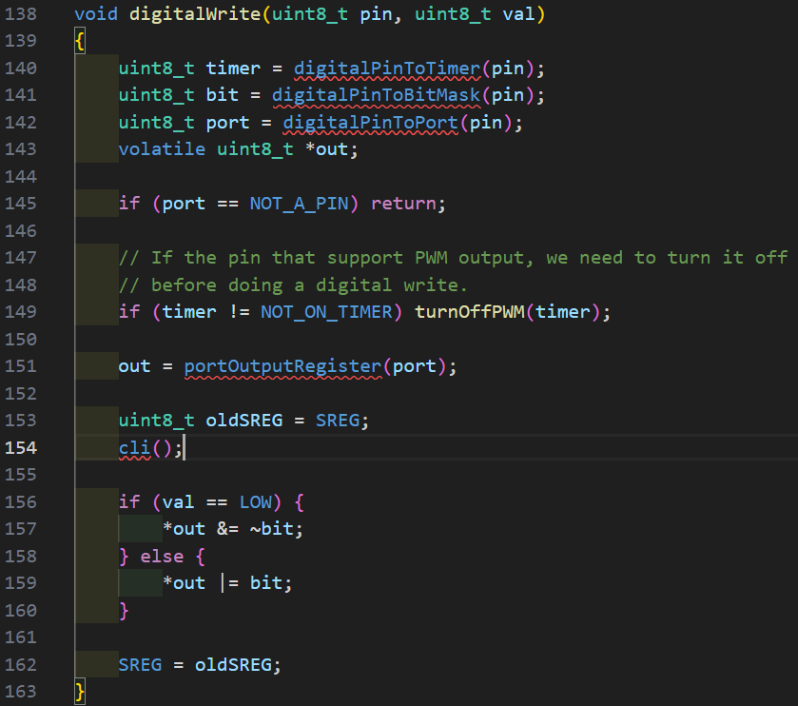
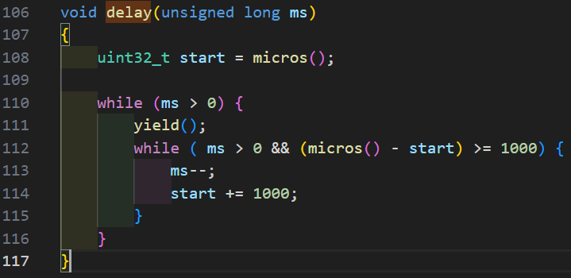
Arduino - características avanzadas
Motivación
A veces es necesario ir a una programación de más bajo nivel para tener un mayor control y optimización de los dispositivos conectados
Registros
Si cada ciclo de reloj es importante no se pueden usar las funciones ordinarias de Arduino. (Generar señales, Monitorear varios sensores).
digitalWrite()
delay()
Control de pines
Interrupciones
1/15
Daniel Estrada & Fabian Castaño | Introducción a las Tecnologías 4.0 ( IoT)

Slide 4
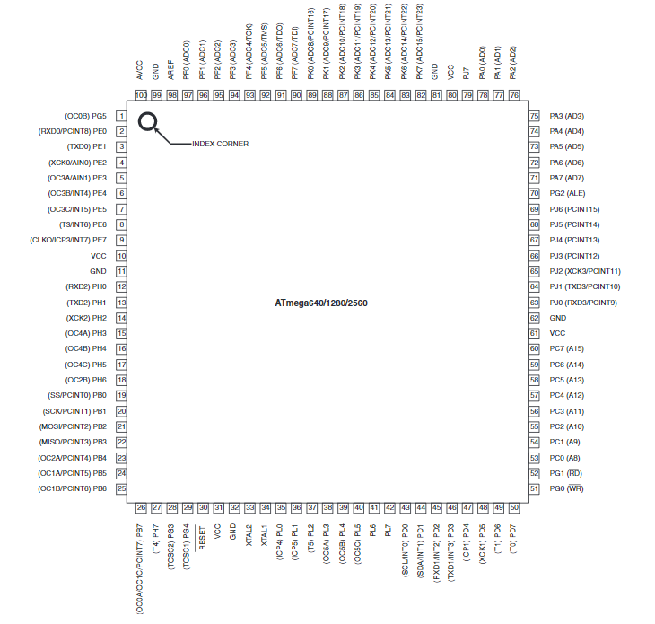
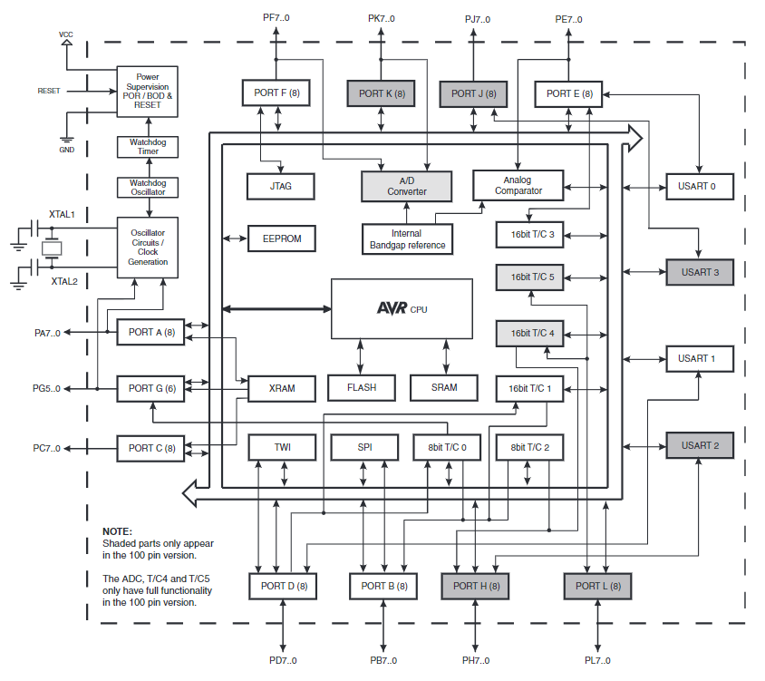
Arduino - características avanzadas
Motivación
Cada aspecto del microcontrolador se maneja a través de sus registros internos. Lo que hacen las funciones de alto nivel es modificarlos según lo deseado.
Registros
Control de pines
Interrupciones
2/15
Daniel Estrada & Fabian Castaño | Introducción a las Tecnologías 4.0 ( IoT)

Slide 5
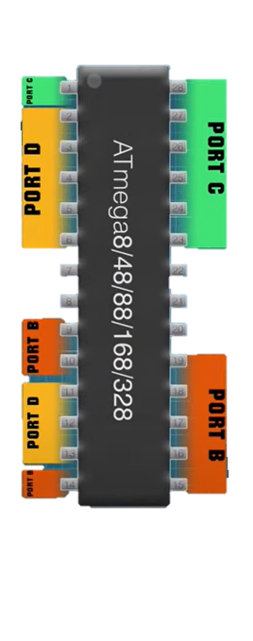
Arduino - características avanzadas
Motivación
Los pines de I/O se agrupan por puertos (8 pines) etiquetados A, B, … Se pueden manipular a través de los registros asociados a cada puerto.
DDR# (registro de dirección de datos)
PORT# (registro de salida)
PIN# (registro de entrada)
Registros
Control de pines
Interrupciones
3/15
Daniel Estrada & Fabian Castaño | Introducción a las Tecnologías 4.0 ( IoT)

Slide 6
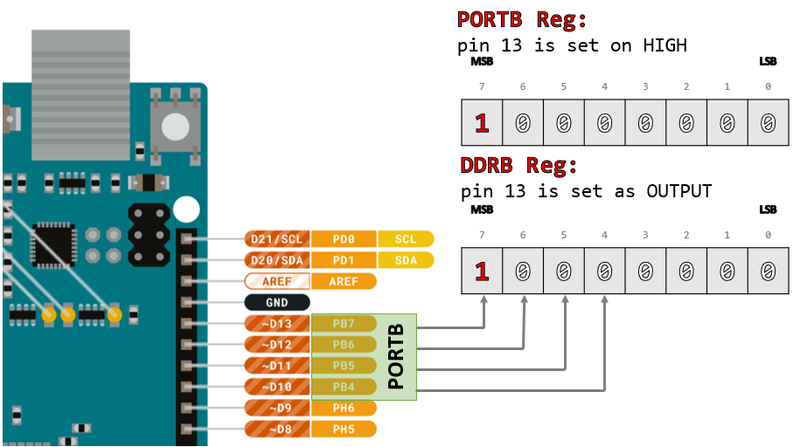
Arduino - características avanzadas
Motivación
Ejemplo: PIN 13
Registros
Control de pines
Interrupciones
4/15
Daniel Estrada & Fabian Castaño | Introducción a las Tecnologías 4.0 ( IoT)

Slide 7
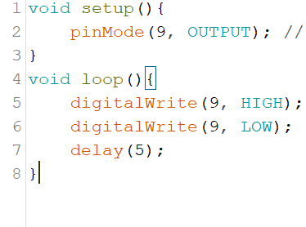
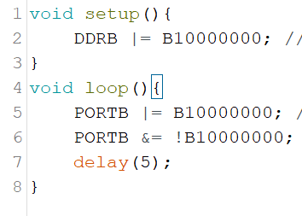
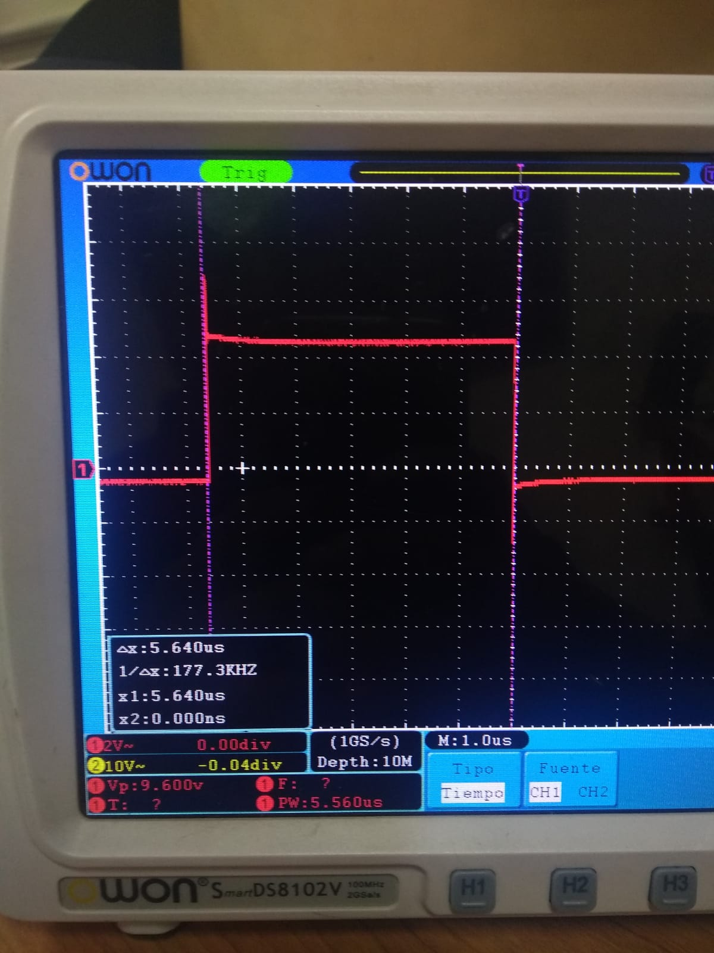
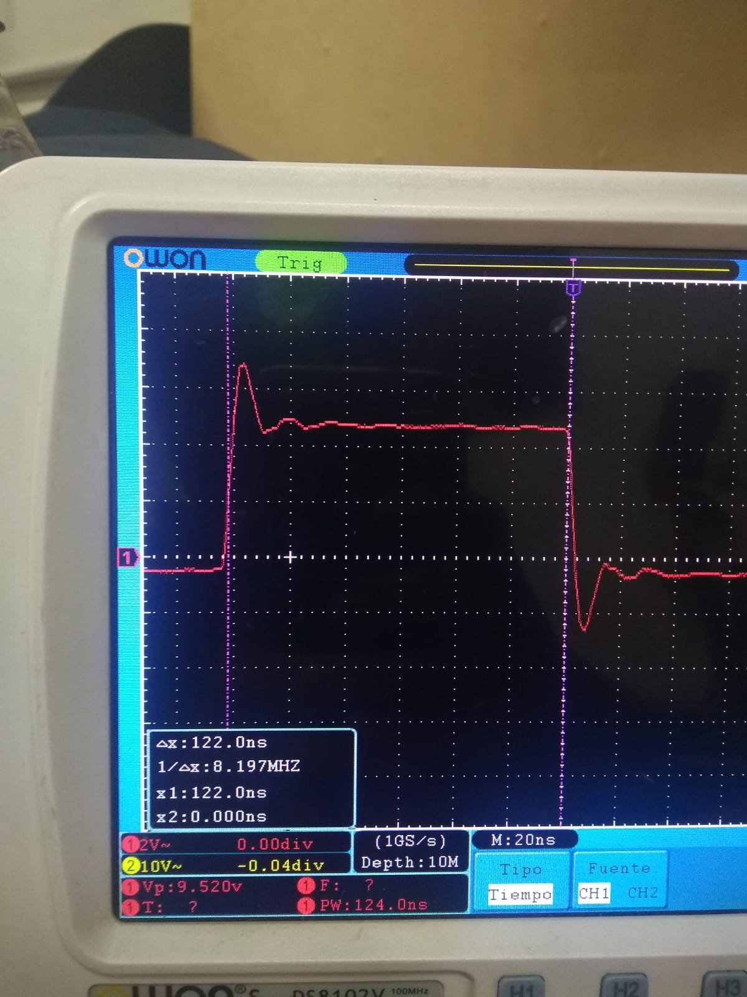
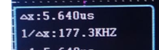

Arduino - características avanzadas
Motivación
Ejemplo: PIN 13
Registros
Control de pines
Interrupciones
5/15
Daniel Estrada & Fabian Castaño | Introducción a las Tecnologías 4.0 ( IoT)

Slide 8
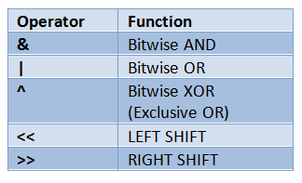
Arduino - características avanzadas
Motivación
Manipular los registros evitando manipular los demás es importante. Hay que usar operadores booleanos.
Registros
Si se quiere poner en “1”, OR:
0101|0010 → 0111
Si se quiere poner en “0”, AND:
0111&1101 → 0101
= 0111&not(0010)
Control de pines
Interrupciones
6/15
Daniel Estrada & Fabian Castaño | Introducción a las Tecnologías 4.0 ( IoT)

Slide 9
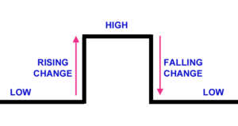
Arduino - características avanzadas
Motivación
Para responder de manera rápida, se usan señales que ocasiona una suspensión temporal de la ejecución del programa principal y se ejecuta una subrutina de servicio de interrupción (ISR - Interruption Service Rutine).
Se distinguen al menos dos EXTERNAS y PROGRAMADAS (de TIMER).
Registros
Control de pines
attachInterrupt(#interruptPin, ISR, mode)
digitalPinToInterrupt(#pin)
dattachInterrupt(#interruptPin)
Interrupciones
Solo para pines -> 2, 3, 18, 19, 20, 21.
Ejemplo - Botón
7/15
Daniel Estrada & Fabian Castaño | Introducción a las Tecnologías 4.0 ( IoT)

Slide 10
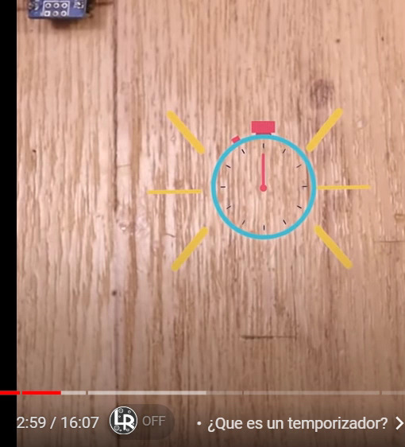
Arduino - características avanzadas
Motivación
Para responder de manera rápida, se usan señales que ocasiona una suspensión temporal de la ejecución del programa principal y se ejecuta una subrutina de servicio de interrupción (ISR - Interruption Service Rutine).
Se distinguen al menos dos EXTERNAS y PROGRAMADAS (de TIMER).
Registros
Control de pines
Interrupciones
8/15
Daniel Estrada & Fabian Castaño | Introducción a las Tecnologías 4.0 ( IoT)

Slide 11
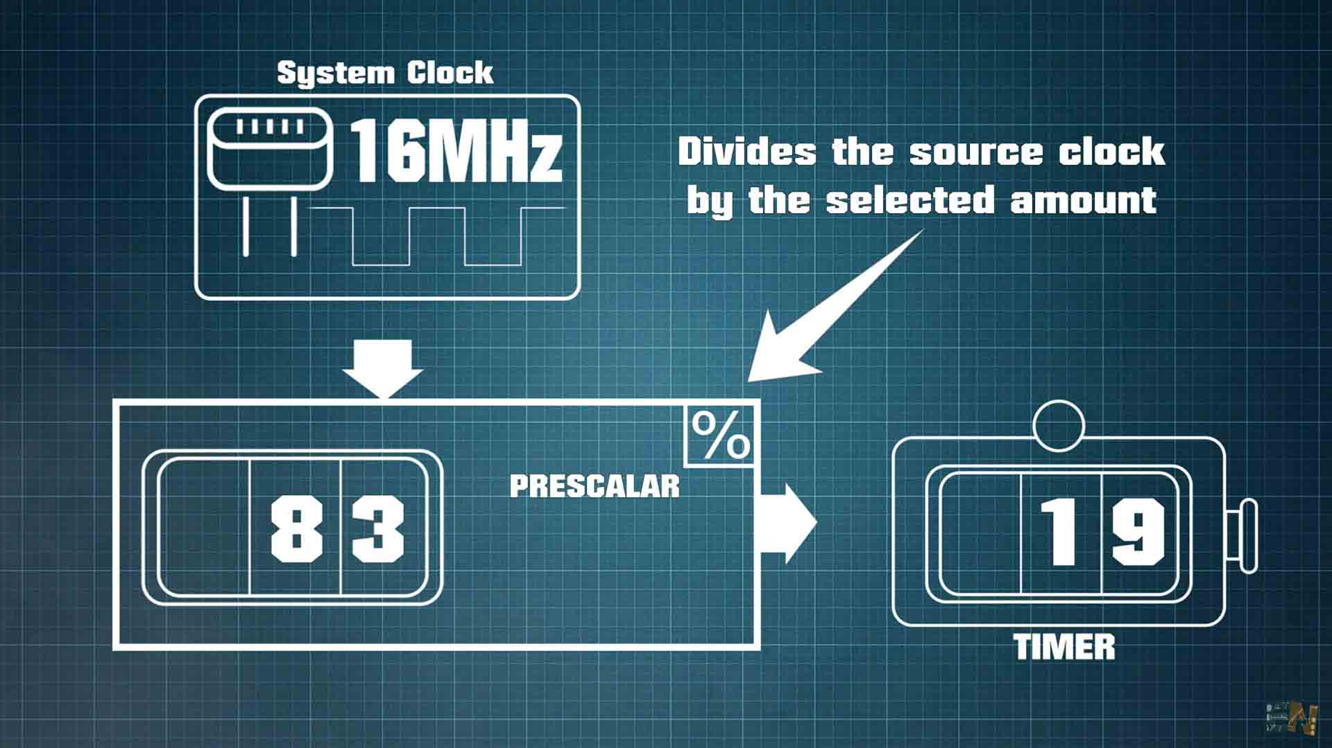
Arduino - características avanzadas
Motivación
La configuración se hace a través de los registros de TIMER (0, 1, ..)
Registros
Control de pines
Interrupciones
9/15
Daniel Estrada & Fabian Castaño | Introducción a las Tecnologías 4.0 ( IoT)

Slide 12
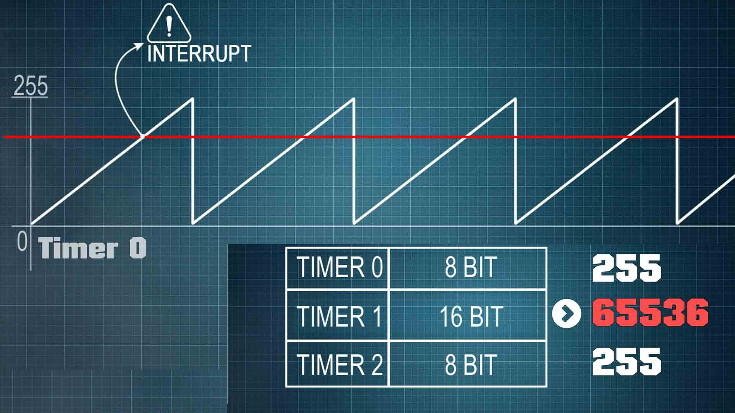
Arduino - características avanzadas
Motivación
La configuración se hace a través de los registros de TIMER (0, 1, ..)
Registros
Control de pines
Interrupciones
Ejemplos - TIMERS
10/15
Daniel Estrada & Fabian Castaño | Introducción a las Tecnologías 4.0 ( IoT)

Slide 13
Transmisión de los datos
Actividad 3
La idea es llevar los datos por serial controlando las frecuencias de muestreo con los TIMER.
11/15
Daniel Estrada & Fabian Castaño | Introducción a las Tecnologías 4.0 ( IoT)

Slide 14
Recepción de los datos
Actividad 4
Hay que leer los datos enviados por el Arduino y guardarlos en una base de datos
12/15
Daniel Estrada & Fabian Castaño | Introducción a las Tecnologías 4.0 ( IoT)

Slide 15
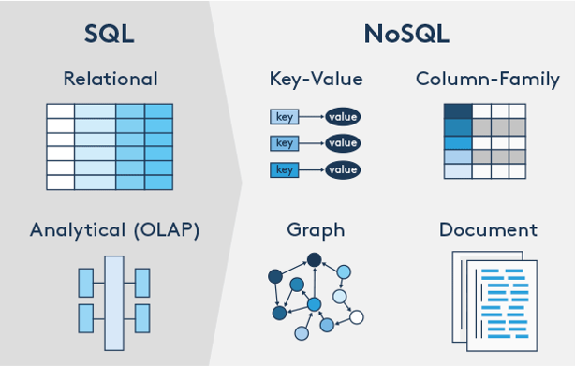
Base de datos
→ Lenguaje de consultas : SQL (Structured Query Language).
13/15
Daniel Estrada & Fabian Castaño | Introducción a las Tecnologías 4.0 ( IoT)

Slide 16
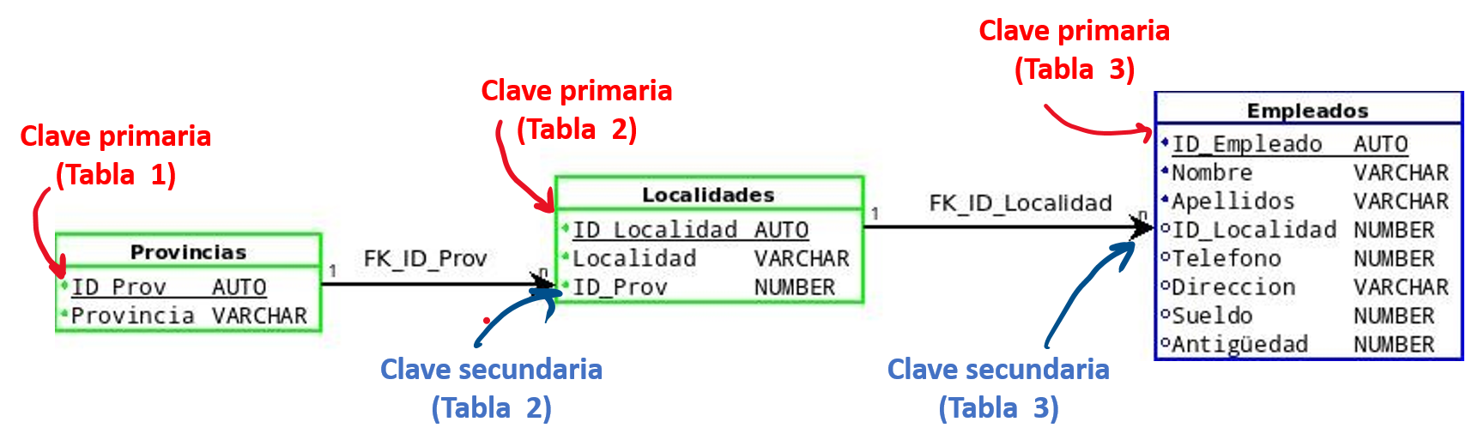
Base de datos - relacional
14/15
Daniel Estrada & Fabian Castaño | Introducción a las Tecnologías 4.0 ( IoT)

Slide 17
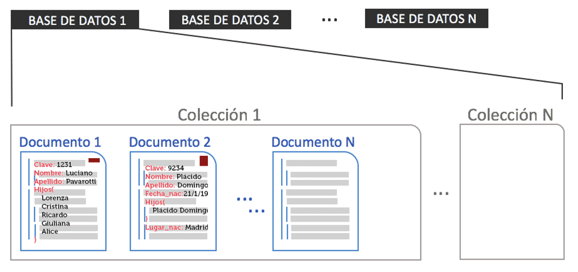

Base de datos – no relacional (documental)
15/15
Daniel Estrada & Fabian Castaño | Introducción a las Tecnologías 4.0 ( IoT)

